Slide 1
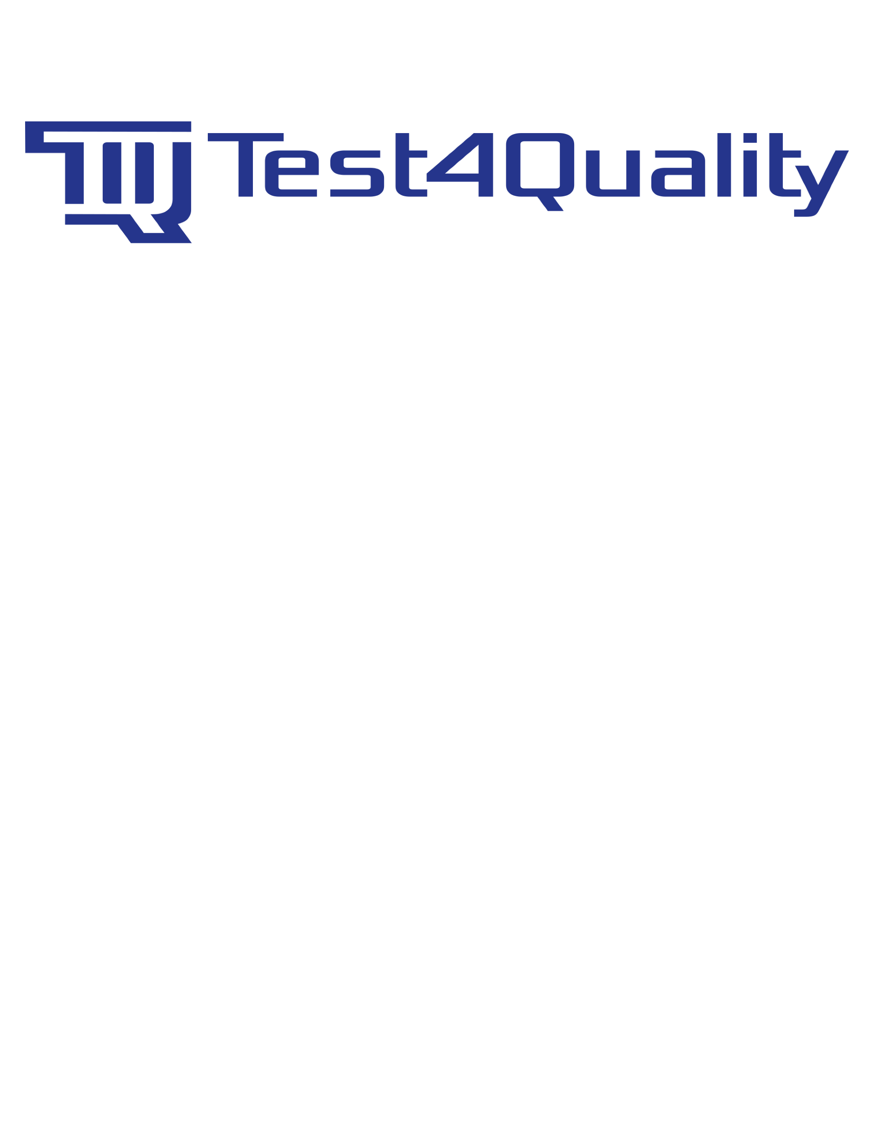
Vad vi har gått igenom sedan kursstart:
Lektion 1 Grundläggande testteori
Vad är Test?
Skillnaden mellan bugg och defekt
Black Box/White Box
Information om test typer
Kategorisering av test typer
(funktionell, icke-funktion)
Acceptans övning (krav övning)

Slide 2
Vad vi har gått igenom sedan kursstart:
Lektion 2 Fördjupning av testteori
Regression, Performance, Load, Stress, System och Integration Testing
När testar vi? Flödet från Utveckling till Produktion
Testnings klassificering. System, Subsystem, Komponent, Enhet/Modul.
Exempel på bra/dåliga test cases
Genomgång i Selenium Webdriver i Java
Mindmap
Selenium Webdriver i C# (Google, Lyko)

Slide 3
Vad vi har gått igenom sedan kursstart:
Lektion 3 Versionshantering, Enhets test, TDD
Vad är en versionshanterare?
Vad är Git? Hur fungerar det? (Local-Remote)
Continuous Integration (CI)
Unit Testing
TDD
Try github
TDD Bank med NUnit

Slide 4
In scope denna lektion:
Fortsättning av Test Driven Development

Slide 5
Microsoft TDD Riktlinjer
https://docs.google.com/presentation/d/1wuo1Aubt7AF6y3H1_p83KDOGtj77KaPMn2Jqft_jtzk/edit#slide=id.g1b61c7acc3_0_27
Förstå kraven i storyn/funktionen innan du börjar.
RED - Skapa ett test som misslyckas
GREEN - Skriv så lite kod som möjligt för rätt.
REFACTOR - Ändra koden för att ta bort duplicering i projektet och för att förbättra designen, under tiden som alla tester ger rätt.
http://luizricardo.org/wordpress/wp-content/upload-files/2014/05/tdd_flow.gif

Slide 6
Code Coverage
Ett interface i de flesta IDE’n som används för att undersöka hur mycket kod som tester kan nå.
Ett program som har en hög täckning (mätt i procent av kallelser eller sekvens kallelser). Tyder på att programmets kod är bättre testad och innehåller färre gömda buggar, jämfört med lägre täckning.

Slide 7
Vanliga täcknings kriterier
Function Coverage - Har varje metod kallats?
Statement Coverage - Har varje kod i metoder körts?
Branch Coverage - Har varje kod i exempelvis en if-sats körts?
Condition Coverage - Har varje bool blivit sant och falskt?

Slide 8
Övning C# TDD Input/Output
Programmet ska vara objektorienterat skrivet och följa TDD metodik
Programmet ska kunna:
Skapa en text fil
Skriva till textfilen baserat på input(s) till konsolen:
Ditt förnamn och efternamn
En addition summa
En subtraktion differens
En multiplikations produkt
En divisions kvot
Läsa från textfilen
Undersöka ifall filen redan existerar
Skriv minst 3 klasser
Skriv minst 8 metoder för att hantera funktionaliteterna
Skriv minst 8 enhets tester

Slide 9
Eget Arbete
Nyttiga länkar:
Guideliness for Test-Driven Development
https://msdn.microsoft.com/en-us/library/aa730844(v=vs.80).aspx
The absolute basics of Red, Green, Refactor
https://dotnetcodr.com/2013/03/25/test-driven-development-in-net-part-1-the-absolute-basics-of-red-green-refactor/
Introduction to Test Driven Development (TDD)
http://agiledata.org/essays/tdd.html
Code Coverage
https://en.wikipedia.org/wiki/Code_coverage

Slide 10
Nästa Lektion:
Fortsättning av Unit testing

